Slide 1
Катаева Валенитина Петровича
Родился 28 января 1897
Умер 12 апреля 1986

Slide 2
- Дудочка и кувшинчик
- Пень
- Грибы
- Жемчужина

Slide 3
Цветик-семицветик

Slide 4
Какой цветок подарила старушка Жене?
1
2
3
4
5

Slide 5
г
р
я
с
в
д
л
е
п
е
с
т
о
к
м
о
р
а
ь
б
о
а
н
к
а
а

Slide 6
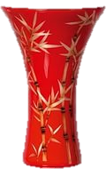
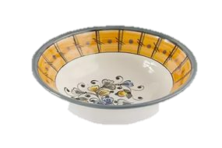
Что разбила Женя?
1
2
3
4

Slide 7
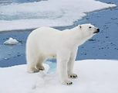
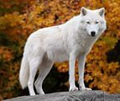
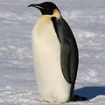
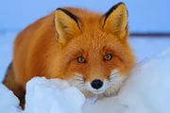
Кого встретила Женя?

Slide 8
Первый – нервный,
второй – злой,
третий – в берете,
четвёртый – потёртый,
пятый – помятый,
шестой – рябой,
седьмой – самый большой

Slide 9
Благодарю
за внимание!

